Slide 1
FLAG: Finding Line Anomalies (in code) with Generative AI
NT521.O11 – FINAL REPORT

Slide 2
OVERVIEW
Paper: Baleegh Ahmad; Benjamin Tan; Ramesh Karri; Hammond Pearce, "FLAG: Finding Line Anomalies (in code) with Generative AI," p. 18, 2023.
Tên Tiếng Việt: Tìm dòng mã bất thường với Generative AI.
Chủ đề nghiên cứu: Phát hiện lỗ hổng bảo mật phần mềm.

Slide 3
Table of Contents.
Tổng quan
Phương pháp
Thực nghiệm
Nhận xét
01
02
Tổng quan về ngữ cảnh
Phương pháp đề xuất của bài báo
03
04
Demo phương pháp thực hiện của bài báo
Nhận xét và đánh giá về phương pháp của bài báo

Slide 4
Tổng quan
01
Tổng quan về ngữ cảnh

Slide 5
Ngữ cảnh
Lỗi xuất hiện trong mã nguồn khi nó không hoạt động đúng so với với mục đích ban đầu mà các nhà phát triển dự định triển khai.
➔ Gây xuất hiện lỗ hổng bảo mật/chức năng hoạt động sai.
Các công cụ phân tích thường chỉ hoạt động khi các chương trình đã hoàn thiện và chỉ tập trung vào một số ít các ngôn ngữ.
Thường kết hợp giữa kiểm tra thủ công với automated testing, static analysis hay fuzzing.

Slide 6
Vấn đề
Hai yếu tố quan trọng cần đánh giá: code và comment.
Khi quy mô mã nguồn lớn ➔ các phương pháp nêu trên trở nên không khả thi.
Giải pháp: Large Language Models (LLMs)

Slide 7
Giải pháp: FLAG
Finding Line Anomalies with Generative AI (FLAG) - mô hình sử dụng LLM để tạo các dòng mã thay thế dựa trên mã nguồn và nhận xét hiện có, những đoạn mã thay thế này được so sánh với mã nguồn ban đầu của nhà phát triển để xác định các điểm khác biệt. Nhờ vào các LLM, mô hình của các tác giả giúp xác định các lỗi ở cả dạng lỗ hổng bảo mật và lỗi về chức năng.

Slide 8
Phương pháp
02
Phương pháp đề xuất của bài báo

Slide 9

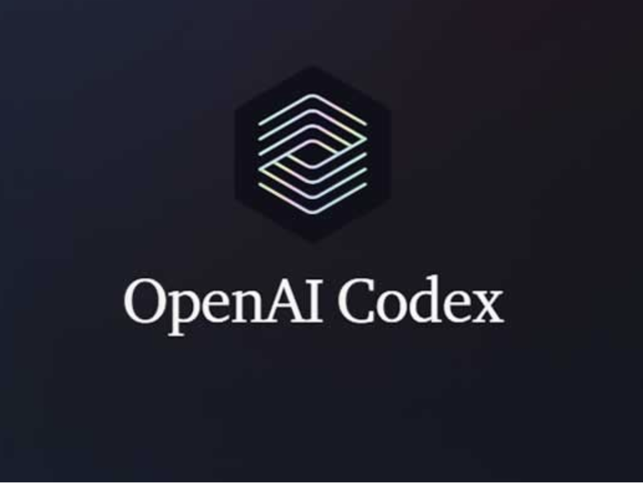
Background: Large Language Models
Các LLM như GPT-3 và Codex hiện nay có khả năng viết code rất tốt. Chúng tạo ra output dựa trên input mà ta cung cấp.
Input được cung cấp dưới dạng một chuỗi các token được truyền vào prompt.
Output là một chuỗi các token phù hợp với input đã cung cấp.
Token: thường là các chuỗi dài khoảng bốn ký tự và được gán một mã định danh duy nhất.
Hầu hết các LLM hoạt động trên token thay vì các ký tự riêng lẻ.

Slide 10
Background: Role of comments
Nhận xét (comment) có vai trò khá quan trọng trong việc dự đoán hành vi của chương trình.
Có thể được sử dụng để tìm ra các sai sót trong mã nguồn.

Slide 11
Background: Bug detection
Static detector: được sử dụng trong giai đoạn phát triển trước khi triển khai chính thức để phát hiện lỗi trong mã. Chỉ có thể tìm ra được các lỗi đã được phát hiện từ trước.
Unit testing: phát hiện lỗi bằng cách thực thi các trường hợp cụ thể lên chương trình. Cần phải sinh rất nhiều testcase để kiểm tra, có thể không phát hiện được lỗi bảo mật của chương trình.

Slide 12
Phương pháp đề xuất – FLAG
Không phụ thuộc vào các ngôn ngữ lập trình.
Không yêu cầu mã nguồn phải được biên dịch hoặc soạn thảo đúng cú pháp.
Không yêu cầu phải tạo các quy tắc kiểm tra bảo mật.

Slide 13
FLAG Approach
1
2
3
4
Prompt formation
Line generation
Feature extraction
Classification

Slide 14
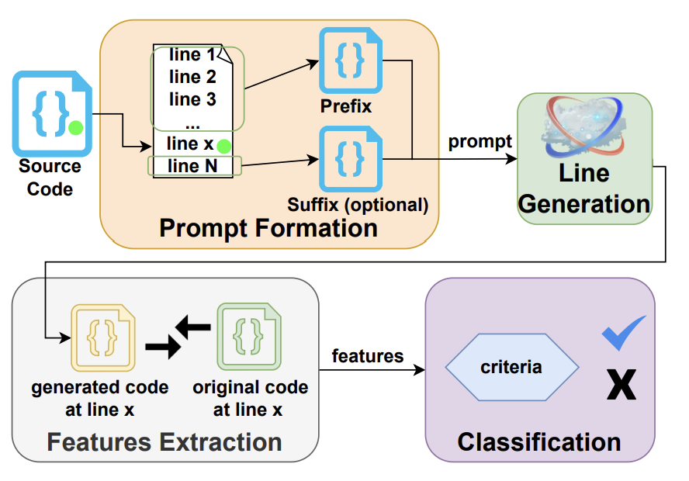
FLAG Approach

Slide 15
Prompt formation
Input: mã nguồn (prefix và suffix) và một dòng cụ thể trong mã nguồn cần phân loại (target line).
Output sẽ là một prompt.
Prompt được tạo ra sẽ được gởi đến LLM để thực hiện bước 2 – Line Generation.

Slide 16
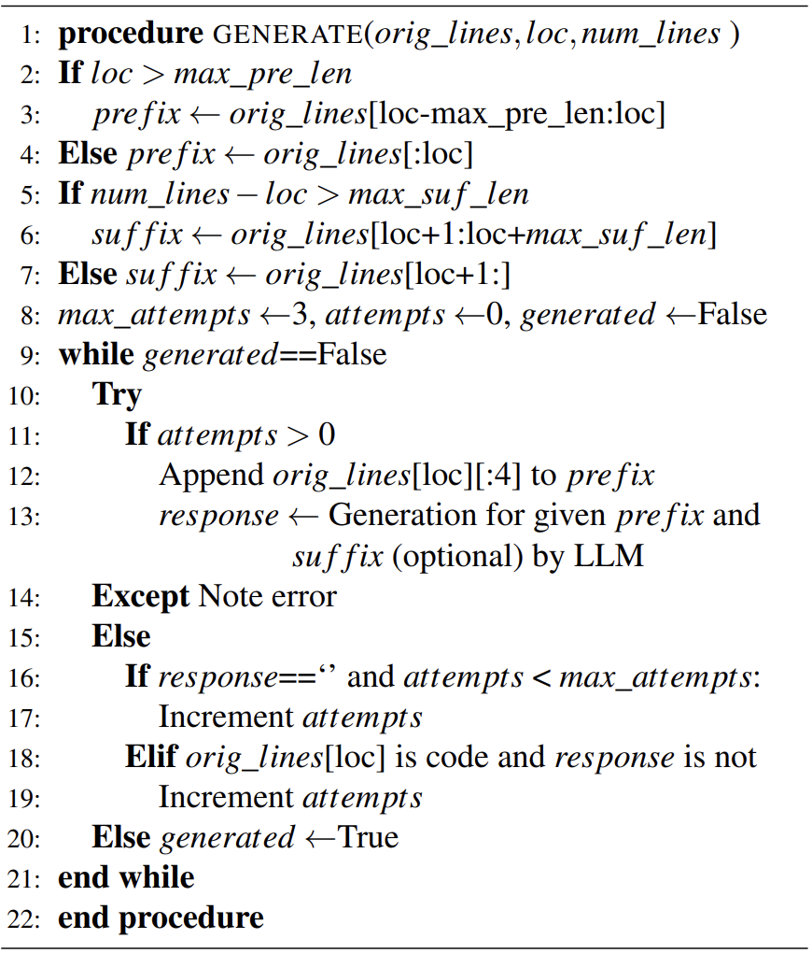
Line generation
Input: prompt từ output của bước 1.
Output: dòng code hoặc nhận xét được sinh ra bởi LLM.
Output của LLM có thể khác so với target line ban đầu, trong trường hợp này, cần phải gắn cờ để kiểm tra xem có lỗi hay không.

Slide 17
Feature extraction: Feature
Levenshtein Distance (ld): khoảng cách chỉnh sửa giữa hai chuỗi. Gồm ba phép toán: thêm, xóa và thay thế. Tổng số phép toán cần thiết để chuyển đổi một chuỗi thành chuỗi khác chính là khoảng cách Levenshtein. Khoảng cách Levenshtein được sử dụng để so sánh các dòng mã trong phương pháp của bài báo.
BLEU (Bilingual Evaluation Understudy Score): một phép đo được sử dụng để đánh giá sự tương tự giữa một câu cần đánh giá và một câu tham chiếu. Trong nghiên cứu này, BLEU được sử dụng để so sánh các bình luận (comment) vì chúng tương tự với ngôn ngữ tự nhiên. Các giá trị BLEU-1 đến BLEU-4 được thu thập, nhưng chỉ BLEU-1 mang ý nghĩa.

Slide 18
Feature extraction: Feature
Distance from comment (dfc): chỉ ra một dòng mã cách xa bình luận gần nhất trước nó bao xa. Chỉ có các bình luận trước dòng mã được xem là liên quan đến mã vì đó là phong cách thông thường mà mã được viết.
logprob (logarithm of probability): logprob trong ngữ cảnh sinh mã bởi mô hình LLM là logarit của xác suất của token được sinh ra. Nếu một token có khả năng được sinh ra cao hơn, nó sẽ có giá trị logprob cao, với giá trị tối đa là 0. Một LLM có xu hướng "chọn" một token có xác suất cao hơn. Giá trị logprob gần 0 cho thấy sự tin tưởng hơn trong quá trình sinh mã, trong khi giá trị âm lớn hơn cho thấy sự tin tưởng ít hơn.

Slide 19
Feature extraction: Extraction
Các dòng mã ban đầu và dòng mã được tạo ra được loại bỏ các khoảng trắng cuối dòng.
Nếu một trong hai dòng mã là sự kết hợp của mã và bình luận, mã và bình luận được tách riêng để so sánh.
Mã của dòng mã ban đầu được so sánh với mã của dòng mã được tạo ra để tính toán khoảng cách Levenshtein.
Bình luận của dòng mã ban đầu được so sánh với bình luận của dòng mã được tạo ra để tính toán chỉ số BLEU.

Slide 20

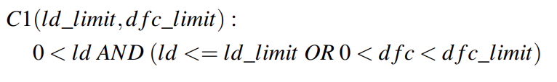
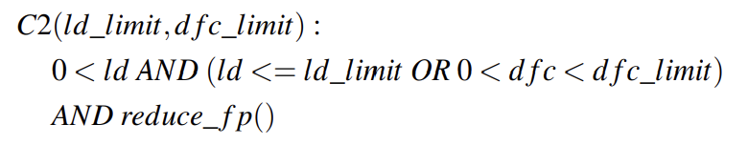
Classification
Việc phân loại cho một tệp xác định có đầu vào là các đặc tính(features) nói trên và các dòng để gắn cờ dựa trên một số điều kiện.
Các điều kiện này được gọi là criteria (tiêu chí) và các dòng được đánh dấu là reported_lines.
Các tiêu chí có thể là inclusive (bao gồm) hoặc exclusive (loại trừ).
Các tiêu chí bao gồm sử dụng hai ngưỡng (ld_limit) và (dfc_limit).
Tiêu chí đơn giản C0 sử dụng ld_limit làm ngưỡng:
Tiêu chí phức tạp hơn C1 sử dụng cả hai ngưỡng:
Tiêu chí cuối cùng C2 cũng sử dụng cả hai ngưỡng và áp dụng hàm reduce_fp():
Tại sao sử dụng ld_limit và dfc_limit?

Slide 21
Thực nghiệm
03
Demo phương pháp thực hiện của bài báo

Slide 22
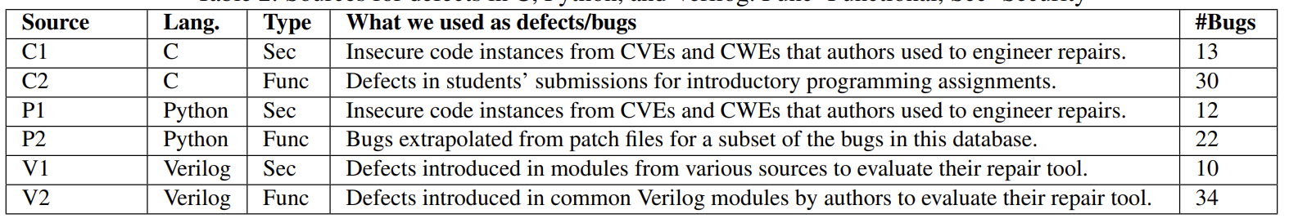
Bộ dữ liệu
Tập hợp các chương trình mẫu có lỗi về bảo mật và lỗi về chức năng trong các ngôn ngữ như C, Python và Verilog đến từ nhiều nguồn khác nhau. Các tập hợp C1, P1 và V1 chứa các lỗi về bảo mật, các tập hợp C2, P2 và V2 chứa các lỗi về chức năng.
Các tác giả sử dụng tổng cộng 121 lỗi: 43 cho C, 34 cho Python và 44 cho Verilog.
Các lỗi được các tác giả lấy từ những nguồn trên đã được chỉnh sửa, tinh chỉnh cấu trúc và cách biểu diễn cho phù hợp để sử dụng trên source code của tác giả.

Slide 23
Bộ dữ liệu
Hammond Pearce, Baleegh Ahmad, Benjamin Tan, Brendan Dolan-Gavitt and Ramesh Karri, "Asleep at the Keyboard? Assessing the Security of GitHub Copilot’s Code Contributions," 2022 IEEE Symposium on Security, p. 754–768, 2022.
Hammond Pearce, Benjamin Tan, Baleegh Ahmad, Ramesh Karri and Brendan Dolan-Gavitt, "Examining Zero-Shot Vulnerability Repair with Large Language Models," 2023 IEEE Symposium on Security and Privacy (SP), p. 2339–2356, 2023.
Ratnadira Widyasari, Sheng Qin Sim, Camellia Lok, Haodi Qi, Jack Phan, Qijin Tay, Constance Tan, Fiona Wee, Jodie Ethelda Tan, Yuheng Yieh, Brian Goh, Ferdian Thung, Hong Jin Kang, Thong Hoang, David Lo and Eng Lieh Ouh, "BugsInPy: a database of existing bugs in Python programs to enable controlled testing and debugging studies," Proceedings of the 28th ACM Joint Meeting on European Software Engineering Conference and Symposium on the Foundations of Software Engineering, p. 1556–1560, 2020.

Slide 24
Bộ dữ liệu
Jooyong Yi, Umair Z. Ahmed, Amey Karkare, Shin Hwei Tan and Abhik Roychoudhury, "A feasibility study of using automated program repair for introductory programming assignments," Proceedings of the 2017 11th Joint Meeting on Foundations of Software Engineering, p. 740–751, 2017
Baleegh Ahmad, Shailja Thakur, Benjamin Tan, Ramesh Karri, and Hammond Pearce. Fixing Hardware Security Bugs with Large Language Models, February 2023
Hammad Ahmad, Yu Huang, and Westley Weimer. CirFix: automatically repairing defects in hardware design code. In Proceedings of the 27th ACM International Conference on Architectural Support for Programming Languages and Operating Systems, ASPLOS ’22, pages 990–1003, New York, NY, USA, February 2022. Association for Computing Machinery.

Slide 25
Cài đặt
Sử dụng bộ mã nguồn open source của FLAG framework được viết bằng ngôn ngữ Python do các tác giả cung cấp trên bài báo để tiến hành hiện thực phương pháp.
Bộ mã nguồn được cung cấp tại: https://zenodo.org/records/8012211.

Slide 26
Cài đặt
Mã nguồn được cung cấp có 2 file thực thi python là: generation.py để sinh mã thông qua LLM và evaluation.py để đánh giá kết quả thu được.
Tuy nhiên, với file mã nguồn cần kiểm tra, người dùng cần phải xác định trước vị trí của dòng có lỗi cần kiểm tra để thực hiện sinh mã.

Slide 27
Kịch bản
Kịch bản 1: mô phỏng lại kịch bản mà các tác giả đã sử dụng: sử dụng LLM gpt-3.5-turbo với chế độ auto-complete và instructed-complete. Bộ dữ liệu được sử dụng là 121 lỗi trong bộ mã nguồn mà các tác giả cung cấp. API được sử dụng ở kịch bản này là gpt-3.5-turbo TIER 5.
Kịch bản 2: miểm tra lại tính chính xác của mô hình ban đầu bằng cách kiểm tra thêm 11 bộ mã nguồn C và 1 mã nguồn Python. API được sử dụng ở kịch bản này là gpt-3.5-turbo TIER free.

Slide 28
Kết quả thực nghiệm: Kịch bản 1
Thời gian thực thi: 32h liên tục chạy các file thực nghiệm. API được sử dụng là gpt-3.5-turbo TIER 5. Phần lớn thời gian là cho việc sinh mã để tạo các thuộc tính cho việc đánh giá.
Chi phí: khoảng 40$.
Sử dụng 3 tiêu chí để đánh giá là Number of defects detected (DD), False Positive Rate (FPR) và True Positive Rate (TPR).

Slide 29
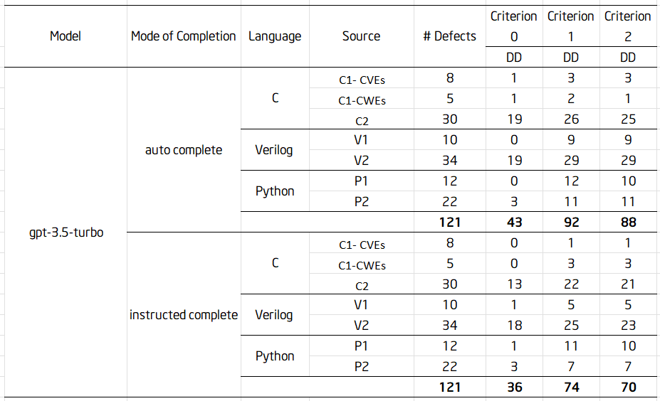
Kết quả thực nghiệm: Kịch bản 1
Kết quả khi chạy lại từ dataset gốc và đánh giá lại ở 2 mode của gpt-3.5-turbo:

Slide 30
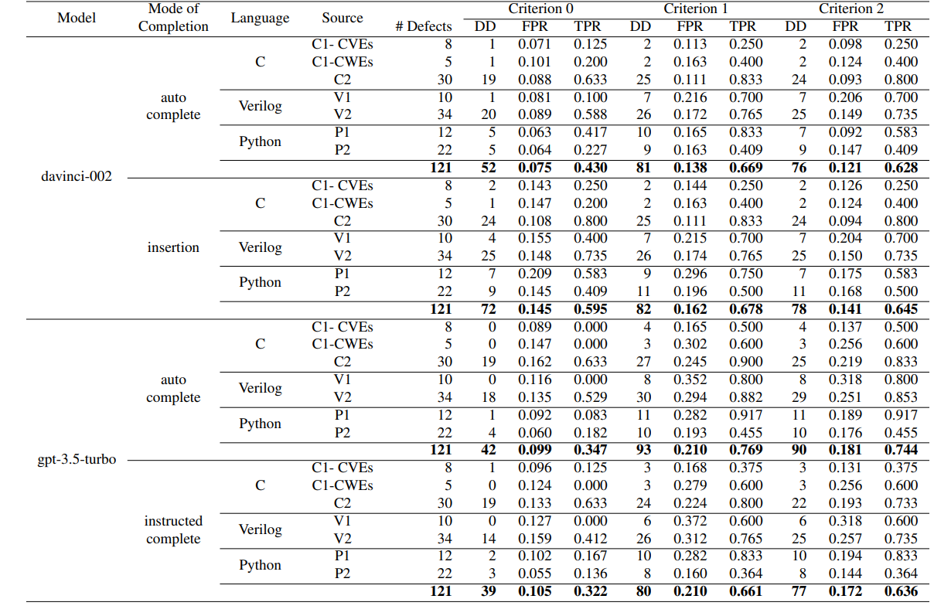
Kết quả thực nghiệm: Kịch bản 1
Kết quả gốc của bài báo:

Slide 31
Kết quả thực nghiệm: Kịch bản 1
Đánh giá:
- Kết quả gần như tương đồng với kết quả trên bài báo.
- gpt-3.5-turbo có khả năng phát hiện lỗi cao hơn, nhưng code-davinci-002 có ít kết quả FP hơn.
Nhận xét:
- Kết quả bị thay đổi so với đánh giá ban đầu của bài báo có thể do lúc thực hiện generation ra các đoạn mã thay thế để kiểm tra sẽ khác nhau do mỗi request đến các model LLM sẽ trả về 1 response khác nhau, từ đó dẫn đến mỗi lần thực hiện generation code và đánh giá kết quả sẽ có sự khác nhau.
- Cấu hình máy tính sẽ không ảnh hưởng nhiều đến thời gian training dữ liệu do quá trình tốn thời gian nhất trong mô hình này đó là yêu cầu sinh code từ LLM.
- Bên cạnh đó, chi phí trong việc sử dụng các API LLM cũng là một vấn đề đáng quan tâm. Để cho ra kết quả với bộ dữ liệu của tác giả với API gpt-3.5-turbo tốn khoảng 40$.

Slide 32
Kết quả thực nghiệm: Kịch bản 2
Thời gian thực thi: khoảng 1h30 chạy trên bộ dữ liệu của nhóm. API sử dụng là gpt-3.5-tubro TIER free.
Do vấn đề về chi phí, ở kịch bản này nhóm chỉ có thể sử dụng API TIER free.
Sử dụng 3 tiêu chí để đánh giá là Number of defects detected (DD), False Positive Rate (FPR) và True Positive Rate (TPR) tương tự như kịch bản 1.

Slide 33
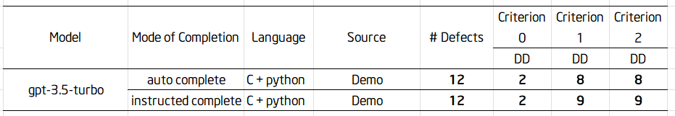
Kết quả thực nghiệm: Kịch bản 2
Kết quả khi chạy với dataset của nhóm:

Slide 34
Kết quả thực nghiệm: Kịch bản 2
Đánh giá:
Mô hình này nhận biết được nhiều bug trong bộ dữ liệu của nhóm phát triển thêm.
Nhận xét:
Bộ dữ liệu tuy nhỏ nhưng thời gian thực hiện vẫn lâu do giới hạn của API.

Slide 35
Nhận xét
04
Nhận xét, đánh giá về phương pháp của bài báo và đề xuất hướng phát triển

Slide 36
Nhận xét
Đề tài này rất tiềm năng trong tương lai vì công nghệ LLM hiện nay đang phát triển rất nhanh chóng. Tuy nhiên, hiện tại đề tài này vẫn làm còn khá thô sơ, chưa hoàn chỉnh:
Bộ dữ liệu của mô hình hiện tại còn được xử lý một cách thủ công. Lượng dữ liệu ban đầu để kiểm tra trong bài báo chưa đủ lớn.
Các tiêu chí để xác định mã nguồn có lỗi hay không hiện nay trong còn khá hạn chế, tỉ tệ FPR có thể tăng lên.
Hiện tại mô hình chỉ có thể kiểm tra lỗi theo các dòng cố định, có thể không phát hiện được những lỗi liên quan đến cấu trúc hay luồng của chương trình.
Thời gian kiểm tra mã nguồn lâu do vấn đề giới hạn tốc độ trả lời truy vấn của các LLM.

Slide 37
Đề xuất
Có thể áp dụng các cải tiến sau:
Cần phát triển thêm cơ chế xác định dòng code cần kiểm tra một cách tự động hoặc không cần phải xác định dòng code này khi đưa vào mô hình.
Áp dụng thêm nhiều tiêu chí phân loại và đánh giá cho mô hình này để tăng độ chính xác cho mô hình.
Phát triển hệ thống từ việc kiểm tra theo dòng thành kiểm tra theo từng đoạn code xác định.
Phát triển các cơ chế sử dụng đồng thời nhiều LLM trong một lần chạy để cải thiện tốc độ của hệ thống.

Slide 38
Thank you!
Do you have any questions?
21521955@gmail.com

